Slide 1
Модуль 4
Конструкции
Notes:
ACCP2005/ Разработка промышленных приложений 2.0/ Session 1/ из 23

Slide 2
Обзор модуля
В этом модуле вы изучите:
Конструкции выбора
Циклические конструкции
Операции перехода в C#

Slide 3
Занятие 1 - Конструкции выбора
На первом занятии, Конструкции выбора, вы научитесь:
Объяснять конструкции выбора и их пользу.
Объяснять конструкции выбора if и if..else.
Объяснять конструкции выбора if…else if.
Формулировать синтаксис и работу вложенных конструкций if.
Формулировать синтаксис и работу операции switch…case.

Slide 4
Конструкции выбора
Это поддерживаемые C# программные конструкции, которые позволяют управлять течением программы.
Они называются конструкциями принятия решений.
C# поддерживает следующие конструкции принятия решений:
  Конструкция if else
  Конструкция if..else if
  Вложенные конструкции if
  Конструкция switch…case

Slide 5
Операция “if”
Позволяет выполнить блок операций после проверки специального логического условия.
Начинается с ключевого слова if, после которого следует условие.
Синтаксис
if (condition)
{
// одна или более операция;
}
где,
condition: булево выражение.
statements: исполняемые инструкции, выполняемые, когда булево выражение возвращает true.

Slide 6
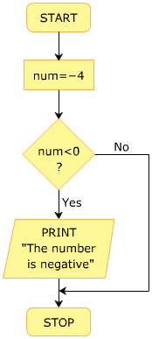
Операция “if”
Пример
public int num = -4;
if (num < 0)
{
Console.WriteLine(“The number is negative”);
}
Вывод
The number is negative.

Slide 7
Конструкция “if..else” 1-2
Выполняет блок операций, только если заданное условие истинно.
Начинается с if, затем блок кода, затем блок else.
Блок else начинается с ключевого слова else, за которым следует блок операций.
Синтаксис
if (condition)
{
// одна или более операция;
}
else
{
// одна или более операция;
}

Slide 8
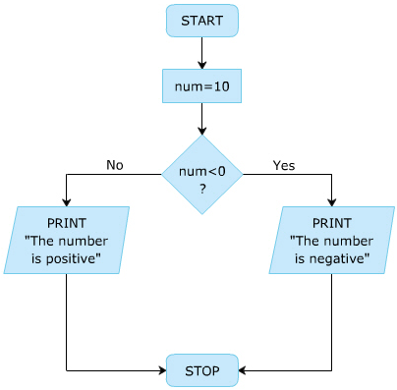
Конструкция “if..else” 2-2

Slide 9
Конструкция “if..else”
Пример
public int num = 13;
if (num < 0)
{
Console.WriteLine(“The number is negative”);
}
else if ((num % 2) == 0)
{
Console.WriteLine(“The number is even”);
}
else
{
Console.WriteLine(“The number is odd”);
}
Вывод
The number is odd.

Slide 10
Вложенные конструкции “if”
Это конструкции из нескольких операций if.
Начинается с операции if, которая называется внешней операцией, и содержит несколько операций if, которые называются вложенными операциями.
Условие внешнего if контролирует выполнение вложенной операции if.

Slide 11
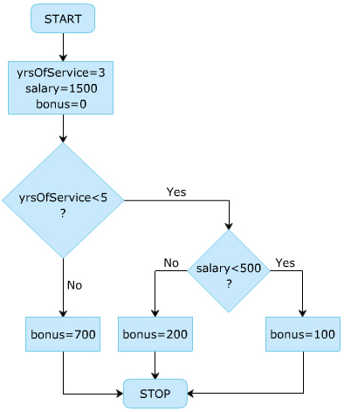
Вложенные конструкции “if”
Пример
public int yrsOfService = 3;
public double salary = 1500;
public int bonus = 0;
if (yrsOfService < 5)
{
if (salary < 500)
{
bonus = 100;
}
else
{
bonus = 200;
}
}
else
{
bonus = 700;
}
Console.WriteLine(“Bonus amount: “ + bonus);
Вывод
Bonus amount: 200

Slide 12
Конструкция switch…case
В случае проверки точного соответствия, для замены нескольких операций if можно использовать switch…case.
Операция switch…case используется тогда, когда необходимо сравнить переменную с различными значениями.

Slide 13
Конструкция switch…case
Switch - Ключевое слово, за которым следует целое выражение, заключенное в круглые скобки.
Case - Ключевое слово, за которым следует уникальная целая константа и двоеточие.
Default - Еcли ни одно из значений case не совпало со значением выражения в switch, управление программы передается в блок default.
Break - Используется внутри операции switch…case для завершения выполнения последовательности операций.

Slide 14
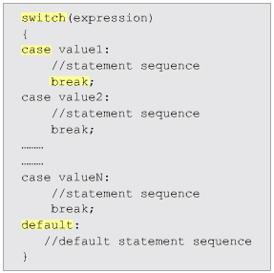
Конструкция switch…case

Slide 15
Конструкция switch…case
Пример
public int day = 5;
switch (day)
{
case 1:
Console.WriteLine(“Sunday”);
break;
case 2:
Console.WriteLine(“Monday”);
break;
case 3:
Console.WriteLine(“Tuesday”);
break;
case 4:
Console.WriteLine(“Wednesday”);
break;
case 5:
Console.WriteLine(“Thursday”);
break;
case 6:
Console.WriteLine(“Friday”);
break;
case 7:
Console.WriteLine(“Saturday”);
break;
default:
Console.WriteLine(“Enter a number between 1 to 7”);
break;
}
Вывод
Thursday

Slide 16
Занятие 2 - Циклические конструкции
На втором занятии, Циклические конструкции, вы научитесь:
Описывать циклические конструкции.
Формулировать синтаксис и работу цикла while.
Формулировать синтаксис и работу цикла do..while.
Формулировать синтаксис и работу цикла for.
Формулировать синтаксис и работу цикла foreach.

Slide 17
Циклические конструкции
Циклы позволяют несколько раз выполнить один блок операций.
Циклические конструкции также содержат итераторы.
C# поддерживает четыре типа циклических конструкций:
  Цикл while
  Цикл do..while
  Цикл for
  Цикл foreach

Slide 18
Цикл “while”
Используется для повторного выполнения блока кода до тех пор, пока условие цикла остается истинным.
Содержит операцию while(начинается с ключевого слова while, за которым следует логическое условие).
После каждой итерации управление возвращается в операцию while и условие снова проверяется для следующего раунда выполнения.
Синтаксис
while (condition)
{
// одна или более операция;
}
где,
condition: заданное булево выражение.

Slide 19
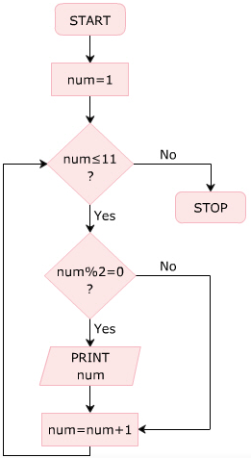
Цикл “while”
Пример
public int num = 1;
Console.WriteLine(“Even Numbers”);
while (num <= 11)
{
if ((num % 2) == 0)
{
Console.WriteLine(num);
}
num = num + 1;
}
Вывод
Even Numbers
2
4
6
8
10

Slide 20
Цикл “do-while”
Цикл do-while похож на цикл while.
Он всегда выполняется хотя бы раз без проверки условия.
Цикл начинается с ключевого слова do, за которым следует блок выполняемых операций.
Операция while с условием располагается в конце этого блока.

Slide 21
Цикл “do-while”
Синтаксис
do
{
// одна или более операция;
} while (condition);
Пример
public int num = 1;
Console.WriteLine(“Even Numbers”);
do
{
if ((num % 2) == 0)
{
Console.WriteLine(num);
}
num = num + 1;
} while (num <= 11);

Slide 22
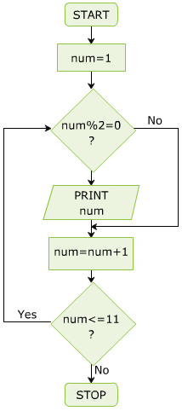
Цикл “do-while”
Вывод
Even Numbers
2
4
6
8
10

Slide 23
Цикл “for”
Операция for по функционалу похожа на операцию while.
Операции тела цикла выполняются до тех пор, пока условие истинно.

Slide 24
Синтаксис
for (initialisation; condition; increment/decrement)
{
// одна или более операция;
}
где,
initialisation: инициализация переменной (переменных),
которая используется в условии.
condition: Включает условие, которое проверяется перед выполнением операций цикла.
increment/decrement: Содержит операции, которые изменяют значения переменной (переменных) для гарантии, что условие,
заданное в секции условий, изменится.

Slide 25
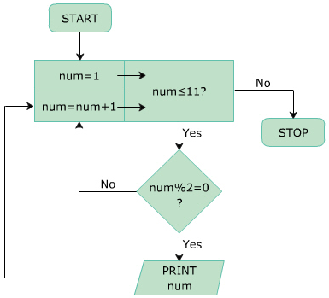
Цикл “for”

Slide 26
Цикл “for”
Пример
public int num;
Console.WriteLine(“Even Numbers”);
for (num = 1; num <= 11; num++)
{
if ((num % 2) == 0)
{
Console.WriteLine(num);
}
}
Вывод
Even Numbers
2
4
6
8
10

Slide 27
Вложенный цикл “for”
Содержит несколько операций for.
Когда один цикл for заключается внутрь другого цикла for, говорят, что цикл вложенный.
Цикл for, содержащий другой цикл for, называется внешним циклом.
Внешний цикл for определяет, сколько раз будет вызываться внутренний цикл for.

Slide 28
Вложенный цикл “for”
Пример
public int rows = 2;
public int columns = 2;
for (int i = 0; i < rows; i++)
{
for (int j = 0; j < columns; j++)
{
Console.Write(“{0} “,i*j);
}
Console.WriteLine();
}
Вывод
0 0
0 1

Slide 29
Цикл “foreach”
Он просматривает все значения в заданном списке и выполняет блок операций для каждого значения.
Он начинается с операции foreach, которая позволяет вам задать идентификатор, содержащий список значений.
Пока выполняется цикл foreach, все элементы, заданные в операции, доступны только для чтения.

Slide 30
Цикл “foreach”
Синтаксис
foreach (<datatype> <identifier> in <list>)
{
// одна или более операция;
}
где,
datatype: Определяет тип данных элементов списка
identifier: имя, подходящее для коллекции элементов.
list: Указывает имя списка.

Slide 31
Цикл “foreach”
Пример
public string[] employeeNames = { “Maria”, “Wilson”, “Elton”, “Garry” };
Console.WriteLine(“Employee Names”);
foreach (string names in employeeNames)
{
Console.WriteLine(“{0} “, names);
}
Вывод
Employee Names
Maria
Wilson
Elton
Garry

Slide 32
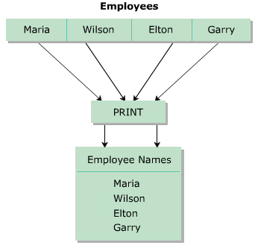
Цикл “foreach”

Slide 33
Занятие 3 - Операции перехода в C#
На последнем занятии, Операции перехода в C#, вы научитесь:
Описывать операцию jump и ее назначение.
Объяснять операцию break.
Описывать операцию continue.
Описывать операцию goto.
Объяснять операцию return.

Slide 34
Операции перехода
Операции перехода используются для передачи управления из одной точки программы в другую.
Операции перехода безоговорочно переводят управление программы в другое место.
C# поддерживает четыре типа операций перехода:
  break
  continue
  goto
  return

Slide 35
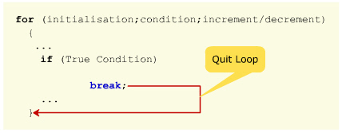
Операция “break”
Используется в конструкциях выбора и циклах.
Чаще всего используется в конструкции switch...case, в циклах for и while.
Обозначается ключевым словом break.

Slide 36
Операция “break”
Пример
public int numOne = 17;
public int numTwo = 2;
while(numTwo <= numOne-1)
{
if(numOne % numTwo == 0)
{
Console.WriteLine(“Not a Prime Number”);
break;
}
numTwo++;
}
if(numTwo == numOne)
{
Console.WriteLine(“Prime Number”);
}
Вывод
Prime Number

Slide 37
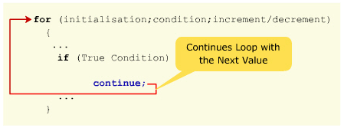
Операция “continue”
Чаще всего используется в циклических конструкциях.
Обозначается ключевым словом continue.
Используется для завершения текущей итерации цикла и передачи управления в начало цикла.

Slide 38
Операция “continue”
Пример
Console.WriteLine(“Even numbers in the range of 1-10”);
for (int i=1; i<=10; i++)
{
if (i % 2 != 0)
{
continue;
}
Console.Write(i + “ “);
}
Вывод
Even numbers in the range of 1-10.
2 4 6 8 10

Slide 39
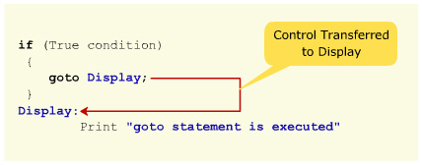
Операция “goto”
Позволяет напрямую выполнить отмеченную операцию или блок операций.
Обозначается ключевым словом goto.

Slide 40
Операция “goto”
Пример
public int i = 0;
display:
Console.WriteLine(“Hello World”);
i++;
if (i < 5)
{
goto display;
}
Вывод
Hello World
Hello World
Hello World
Hello World
Hello World

Slide 41
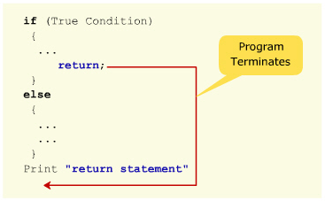
Операция “return”
Используется для возвращения результата выражения.
Используется для возвращения управления в метод, из которого текущий метод был вызван.
Обозначается ключевым словом return.
Должна быть последней операцией в методе.

Slide 42
Операция “return”
Пример
public int num = 23;
Console.WriteLine(“Cube of {0} = {1}”,num,Cube(num));
static int Cube(int n)
{
return (n * n * n);
}
Вывод
Cube of 23 = 12167

Slide 43
Операция “return”
Пример
public int yrsOfService = 5;
public double salary = 1250;
public double bonus = 0;
if (yrsOfService <= 5)
{
bonus = 50;
return;
}
else
{
bonus = salary * 0.2;
}
Console.WriteLine(“Salary amount: “ + salary);
Console.WriteLine(“Bonus amount: “ + bonus);

Slide 44
Заключение
Конструкции выбора
  Это блоки принятия решений, которые выполняют группы операций в зависимости от значения булева условия.
Циклические конструкции
  Выполняют блок операций несколько раз, в зависимости от заданного условия.
Операции перехода в C#
  Передают управление в любую отмеченную операцию или блок программы.

